Slide 1
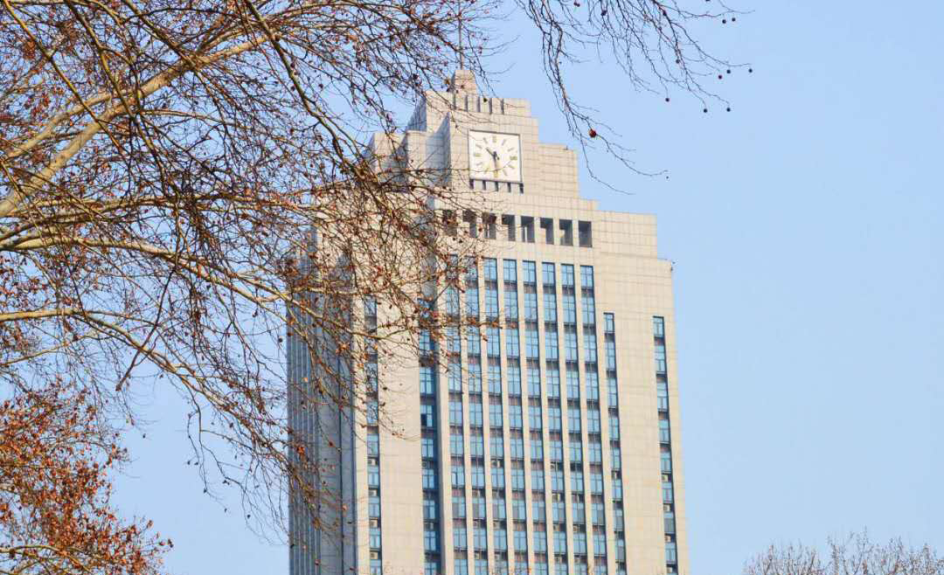


雾霾分类
姓名 李靖宇
山东大学软件学院
2021-10-04

Slide 2

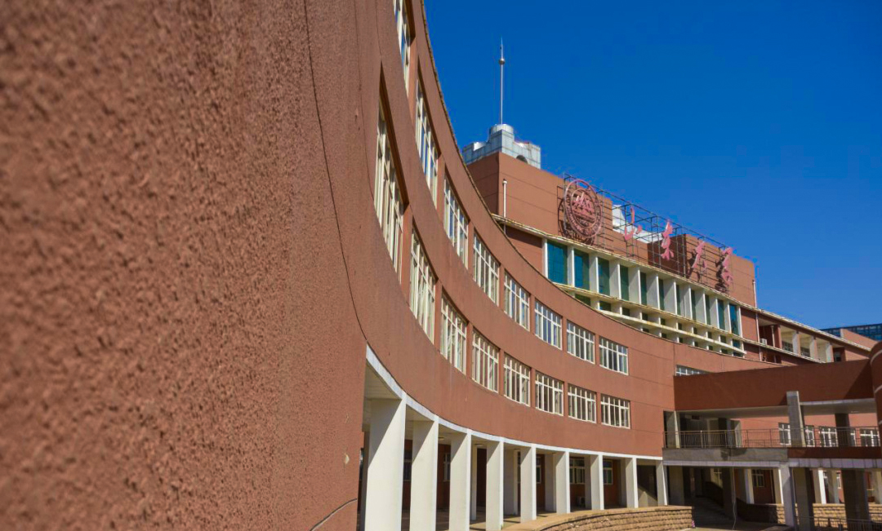
概述
雾霾分类
01
研究背景及目的
02
研究目标及步骤
03
研究内容及分析

Slide 3
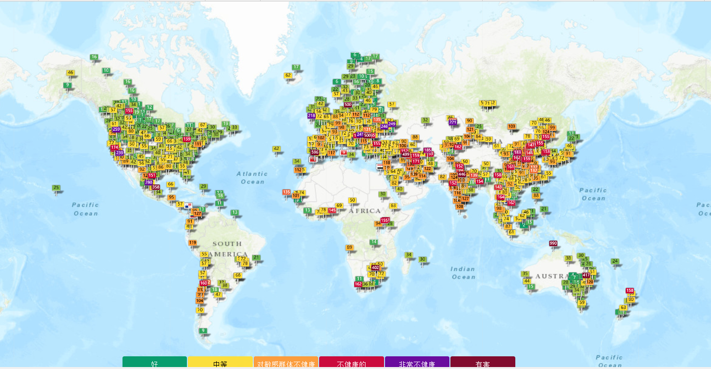
研究背景及目的
研究背景：
为什么我们要关注空气质量？
全球雾霾情况不容乐观，在人口聚集的地方，雾霾十分严重，影响着人类身体健康。
图源https://aqicn.org/map/world/cn 时间点为19点47分

Slide 4
研究背景及目的
雾霾分类：
对图像的雾霾部分进行分割
提取雾霾特征并进行分类
添加标题
雾霾分类
输入雾霾图片
根据输入的图片对
雾霾区域进行识别
和分割
将分割出的雾霾图片
输入神经网络中进行学习
得出分类结果

Slide 5
概述
雾霾分类
01
研究背景及目的
02
研究目标及步骤
03
研究内容及分析

Slide 6
研究目标及步骤
研究目标：
1. 根据已有雾霾识别代码，进行复现以及修改。
2. 构建神经网络，接受雾霾图像并进行训练学习，达到一个比较理想的分类效果。

Slide 7
研究目标及步骤
研究步骤：
1. 分析已有代码项目，对现有项目进行复现，了解运行过程中各类算法以及数据作用。
2. 搭建可用的神经网络，对输入的数据进行训练。
3. 根据第一步的雾霾分割算法对图像进行处理，测试不同输入图片对神经网络最后的分类
结果的影响。

Slide 8
概述
雾霾分类
01
研究背景及目的
02
研究目标及步骤
03
研究内容及分析

Slide 9
雾霾分类
3 研究内容及分析
3.1
研究内容一：现有雾霾分割算法分析及复现
3.2
研究内容二：神经网络构建以及训练
3.3
研究内容三：（待定）

Slide 10
雾霾分类
3.1 研究内容一：
现有雾霾分割算法分析
及复现
3.1.1
雾霾分割算法目标
3.1.2
雾霾分割算法分析及演示
3.1.3
雾霾分割算法复现

Slide 11
研究内容及分析 3.1现有雾霾分割算法分析及复现
3.1.1雾霾分割算法目标：
对输入有雾图片进行识别，
对雾霾区域进行图像处理，提取出雾霾区域图像，
提取整个图像特征，使输入图像变为统一规格。

Slide 12
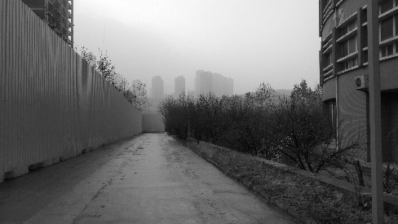
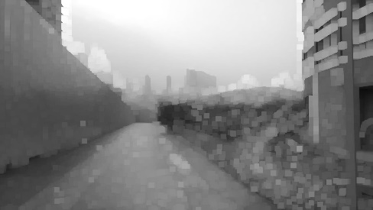
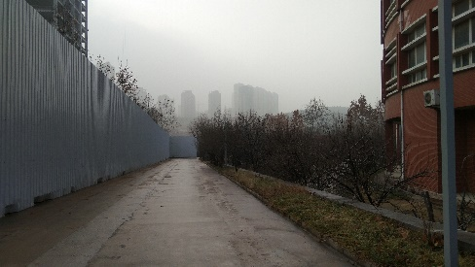
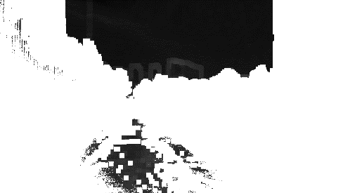

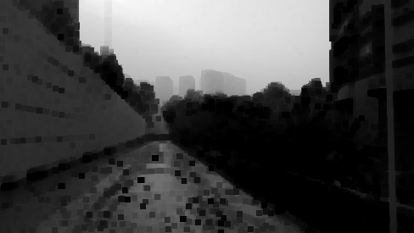
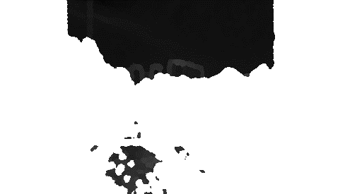
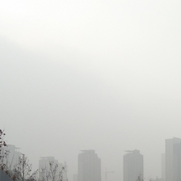
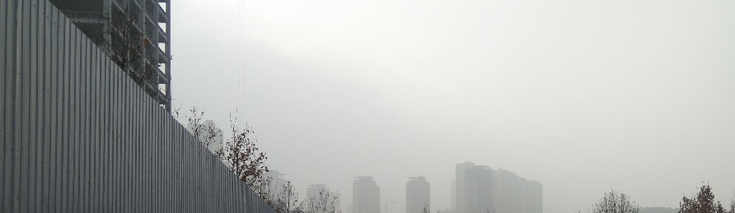
研究内容及分析 3.1现有雾霾分割算法分析及复现
3.1.2 雾霾分割算法分析：
整个算法基本思路
Img_bright
Img_bright_channel
原图
contrastMap
Img_dark
Img_dark_channel
HazeRegionImg
DeNosiedImg
ResizedImg

Slide 13
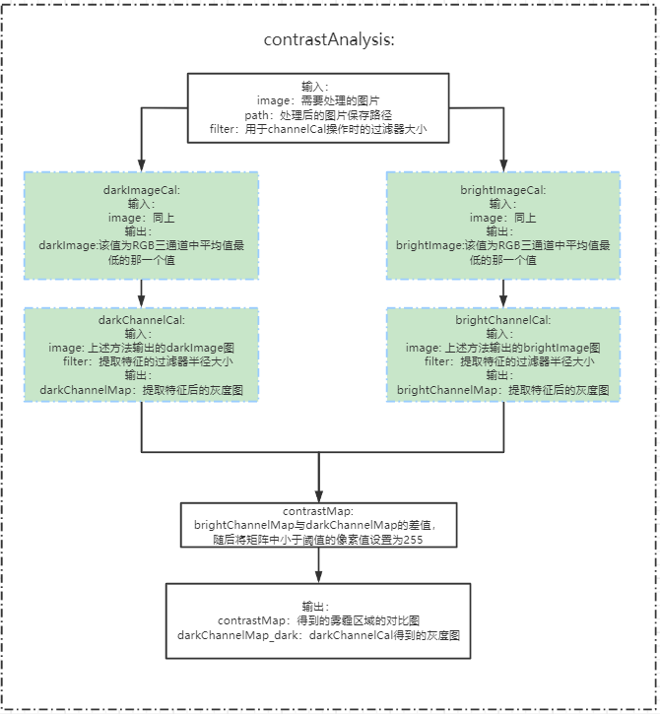
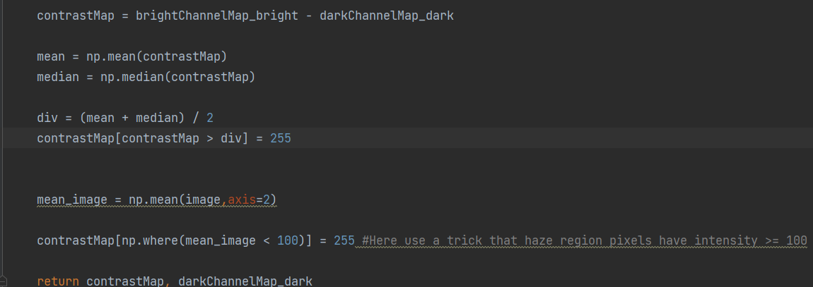
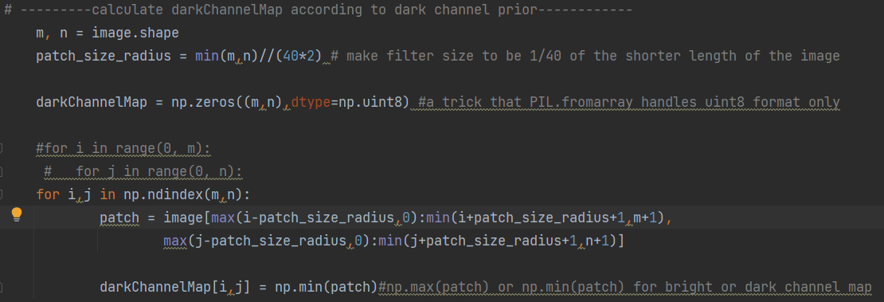
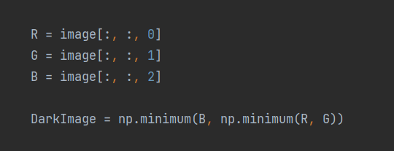
研究内容及分析 3.1现有雾霾分割算法分析及复现
3.1.2 雾霾分割算法分析：
算法主要利用存在雾霾区域的像素值很低来进行分割

Slide 14
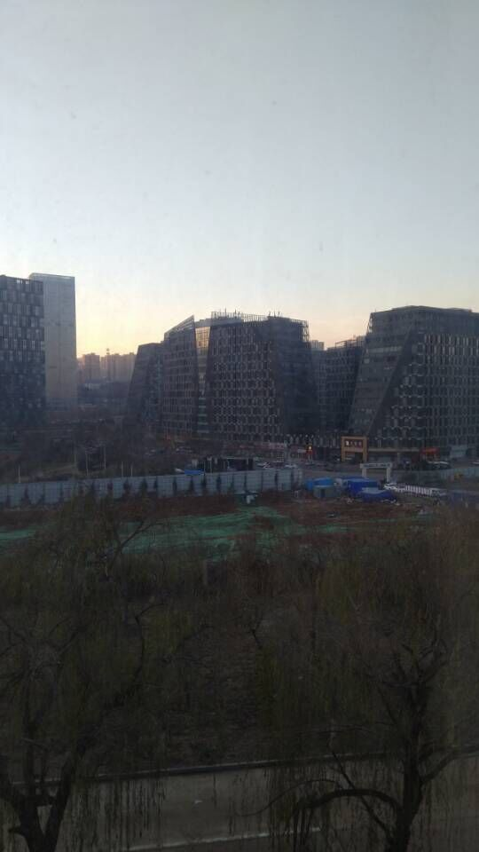
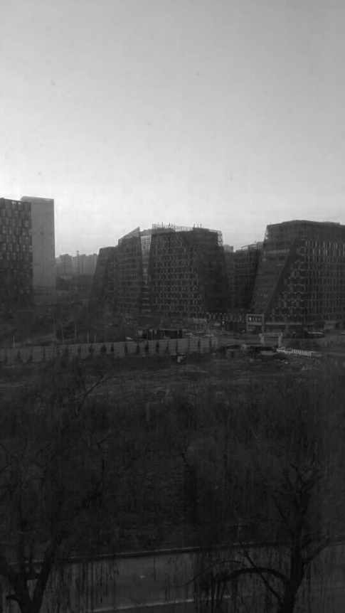
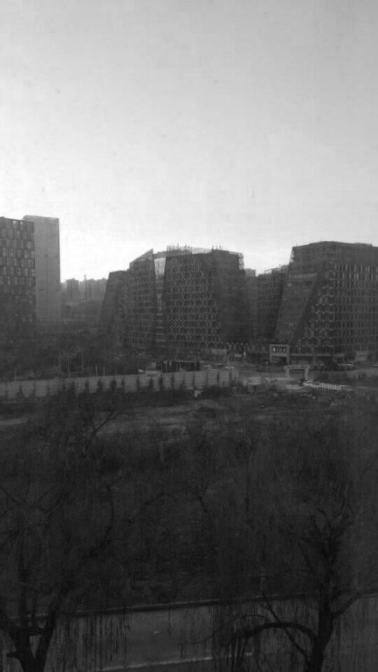
研究内容及分析 3.1 现有雾霾分割算法分析及复现
3.1.2 分割算法展示：
程序输入的原图 darkImage brightImage
原图
darkImage
brightImage

Slide 15
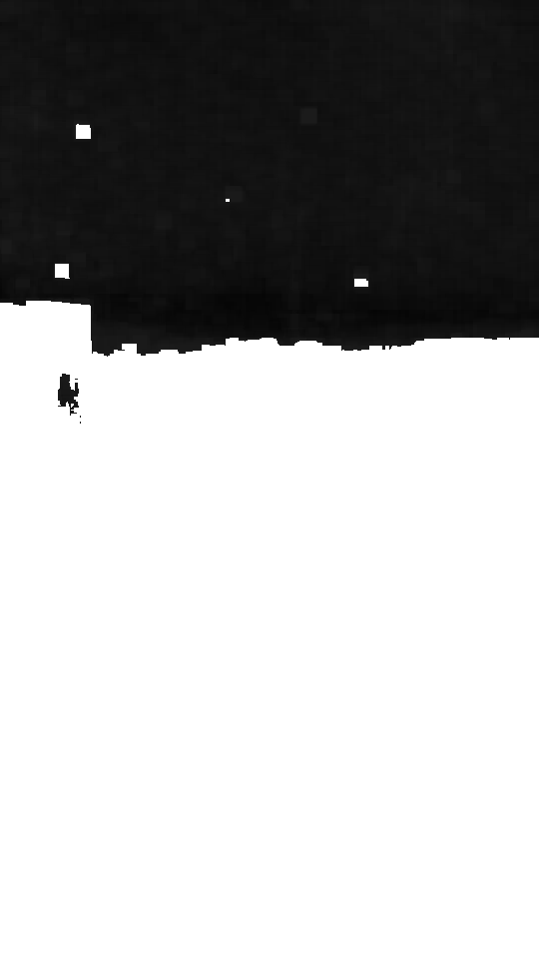
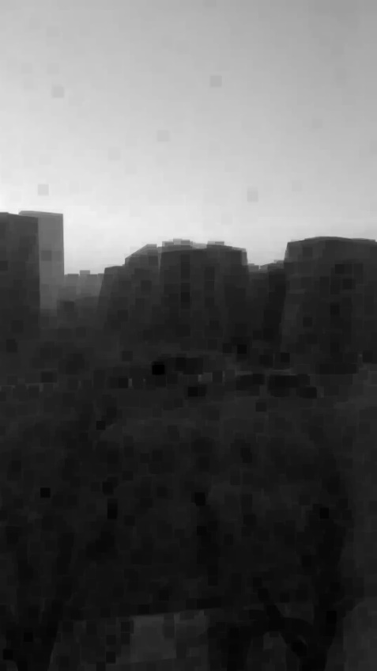
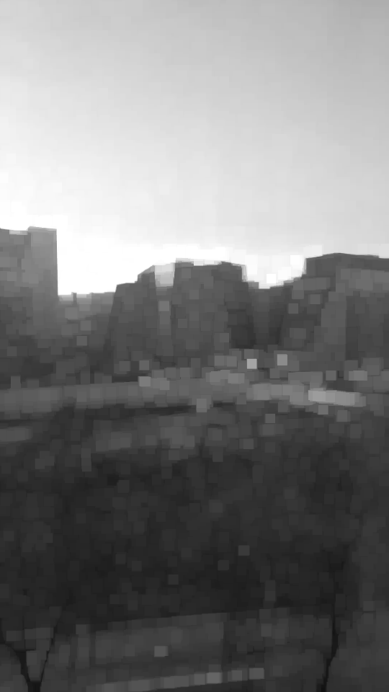
研究内容及分析 3.1 现有雾霾分割算法分析及复现
3.1.2 分割算法展示：
contrastMapImage darkChannelMap brightChannelMap
contrastMapImage
darkChannelMap
brightChannelMap

Slide 16
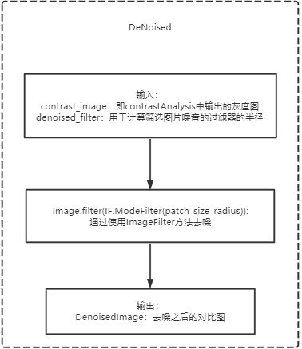
研究内容及分析 3.1现有雾霾分割算法分析及复现
3.1.2 雾霾分割算法分析：
DeNoised

Slide 17
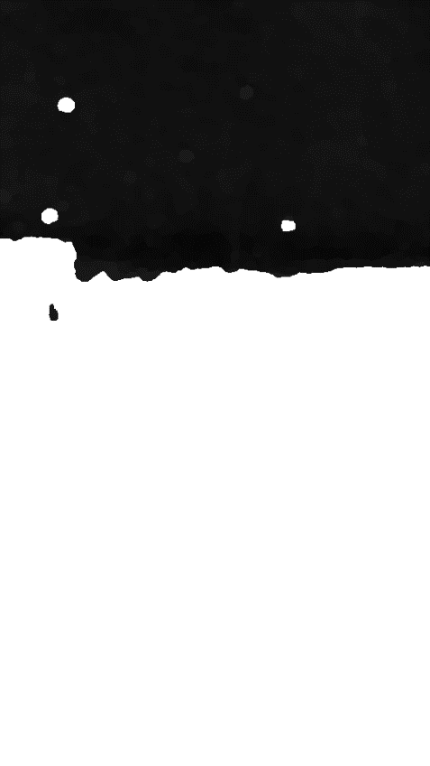
研究内容及分析 3.1 现有雾霾分割算法分析及复现
3.1.2 分割算法展示：
contrastMapImage DenoisedImage
contrastMapImage
DenoisedImage

Slide 18
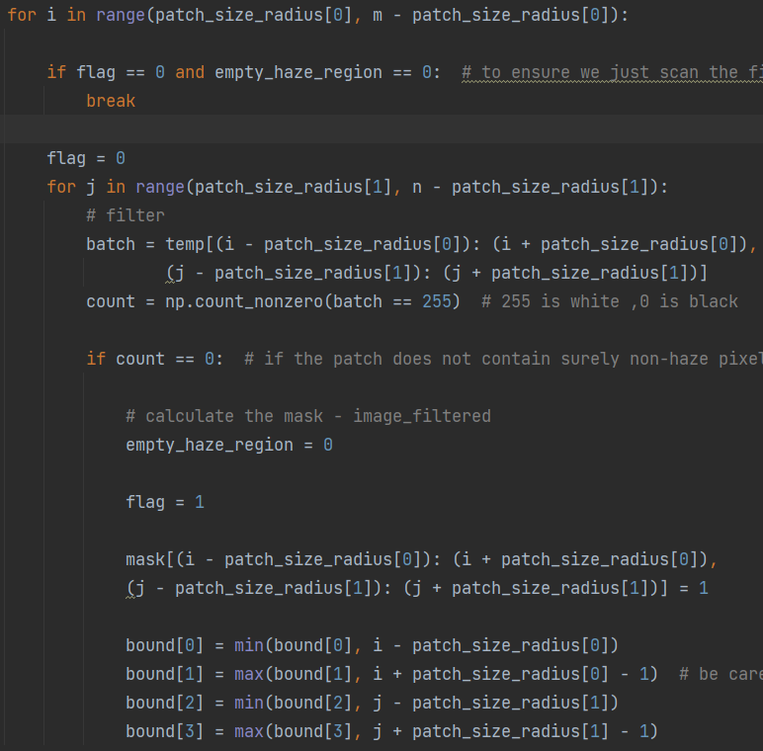
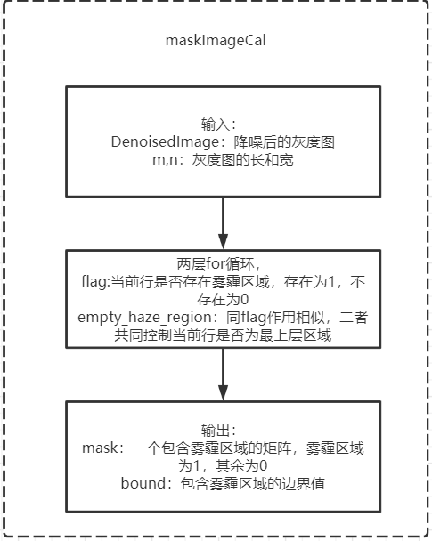
研究内容及分析 3.1现有雾霾分割算法分析及复现
3.1.2 雾霾分割算法分析：
MaskImageCal

Slide 19
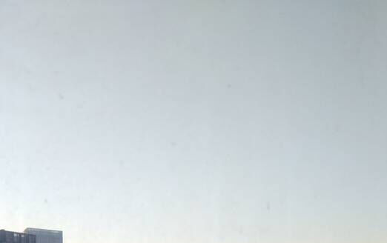
研究内容及分析 3.1 现有雾霾分割算法分析及复现
3.1.2 分割算法展示：
原图 hazeRegionImage
原图
hazeRegionImage

Slide 20
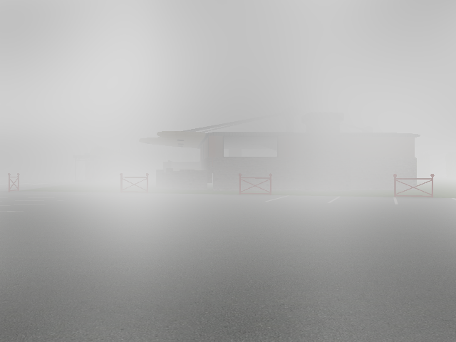
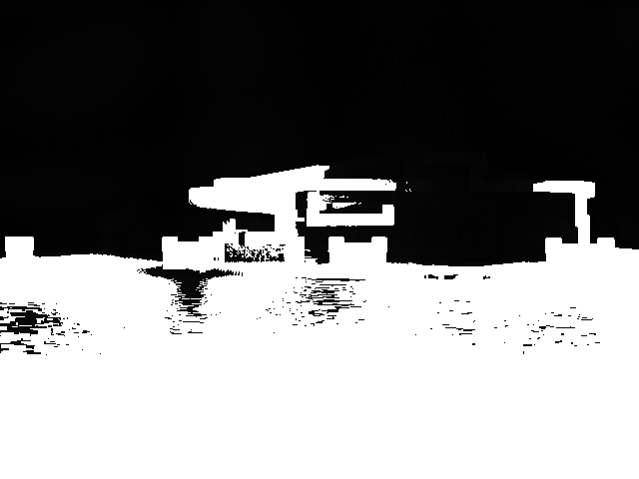
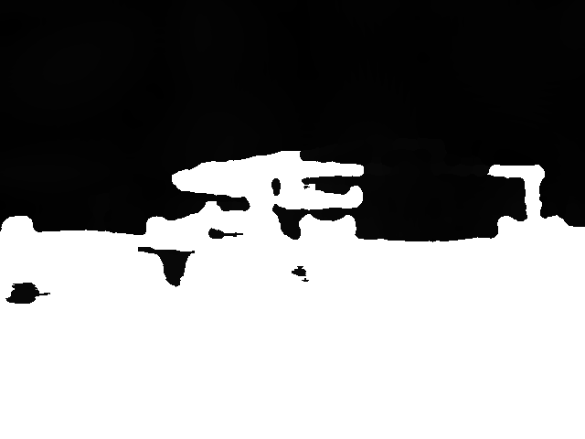
研究内容及分析 3.1 现有雾霾分割算法分析及复现
3.1.2 分割算法展示：
原图 contrastMapImage DenoisedImage
contrastMapImage
DenoisedImage
原图

Slide 21
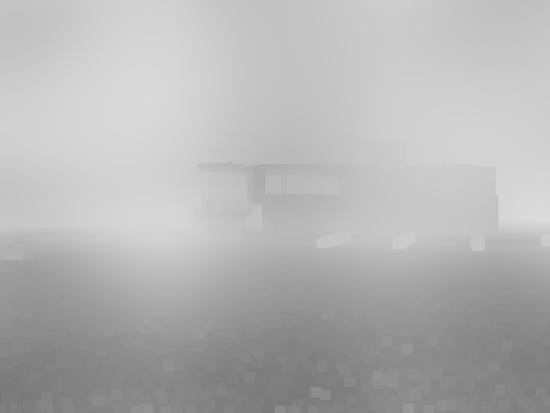
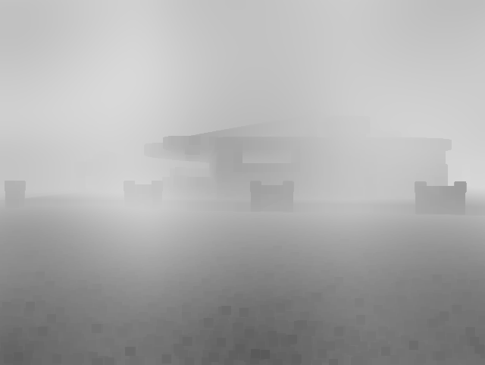
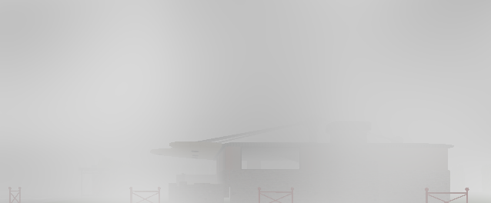
研究内容及分析 3.1 现有雾霾分割算法分析及复现
3.1.2 分割算法展示：
brightChannelMap darkChannelMap hazeRegionImage
brightChannelMap
darkChannelMap
hazeRegionImage

Slide 22
研究内容及分析 3.1 现有雾霾分割算法分析及复现
3.1.3 分割算法复现：
复现目的
熟悉算法流程，掌握算法。
主要为修改源代码，提高代码运行效率。
需要修改的部分主要集中在contrastAnalysis和maskImageCal中

Slide 23
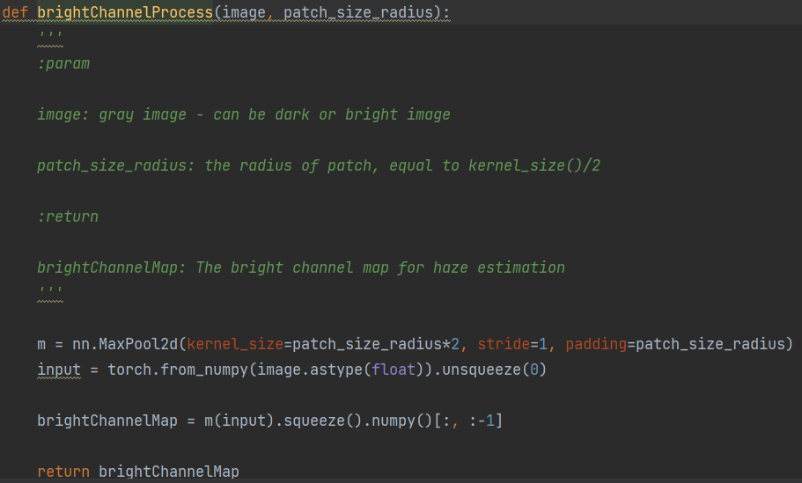
研究内容及分析 3.1 现有雾霾分割算法分析及复现
3.1.3 分割算法复现：
目前复现进度: ContrastAnalysis
输入：
Image:图片
Patch_size_radius:过滤器半径
通过pytorch的MaxPool2d方法筛选区域内像素最大值
输出：
brightChannelMap:经过最大池操作后的图片
修改后

Slide 24
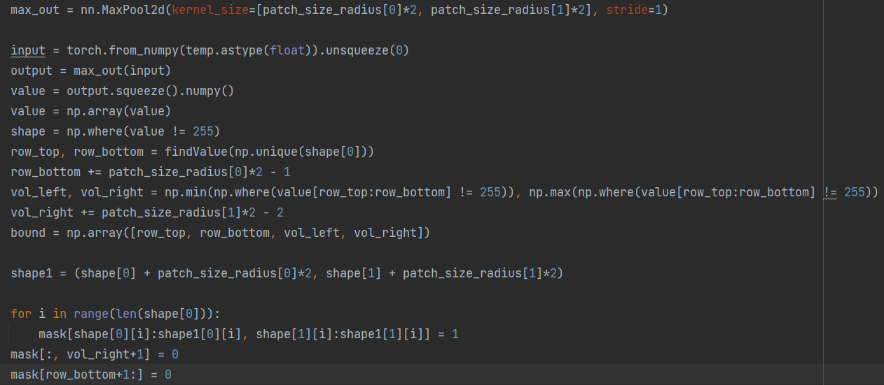
研究内容及分析 3.1 现有雾霾分割算法分析及复现
3.1.3 分割算法复现：
目前复现进度: maskImageCal
修改后

Slide 25
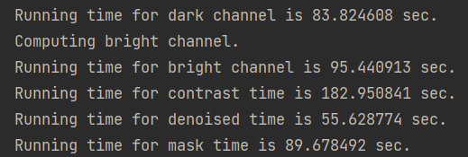
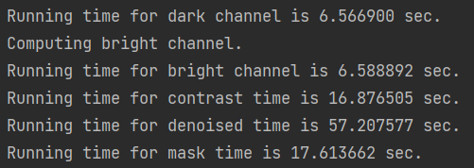
研究内容及分析 3.1 现有雾霾分割算法分析及复现
3.1.3 分割算法复现：
目前复现进度：
修改前运行时间
修改后运行时间

Slide 26
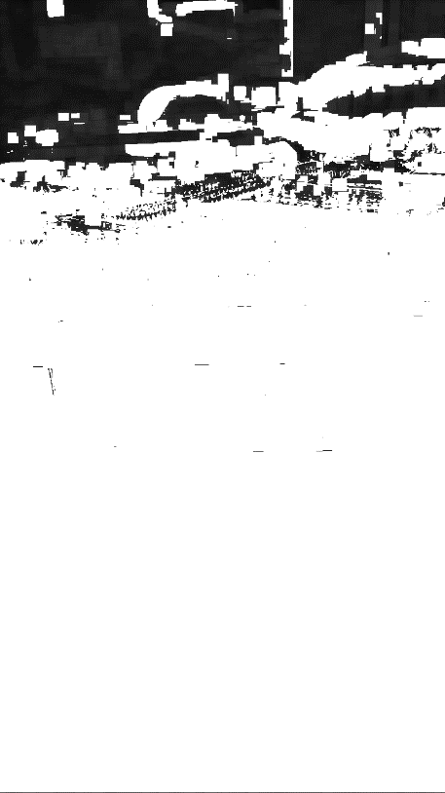
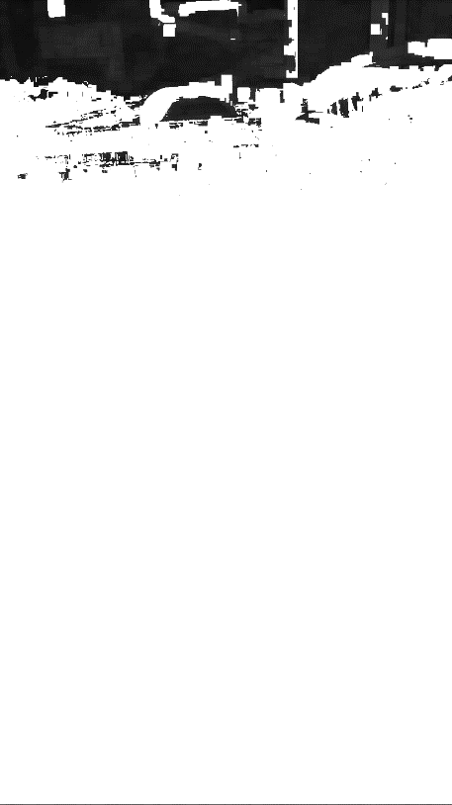
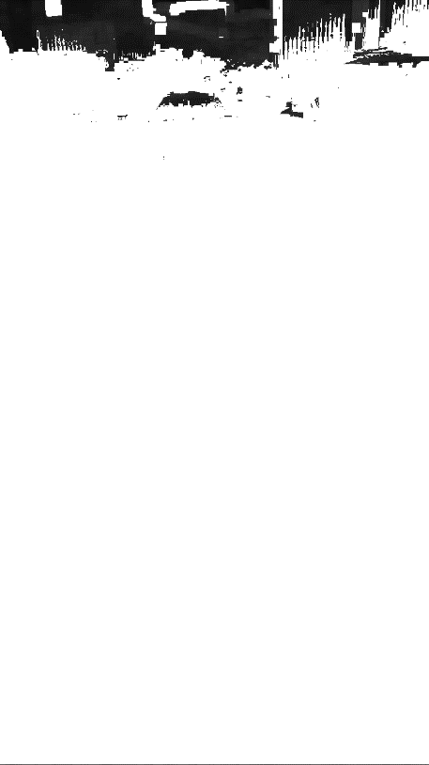
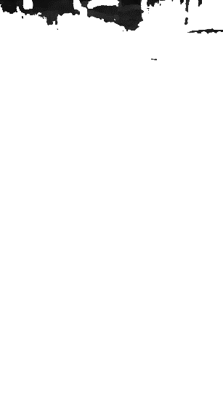
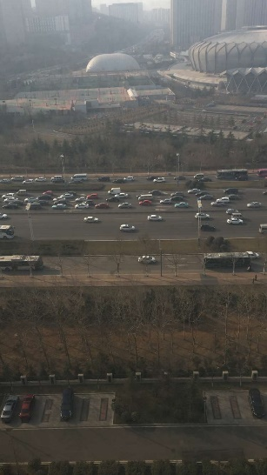
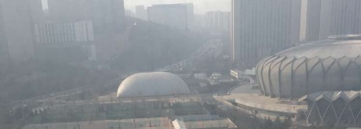
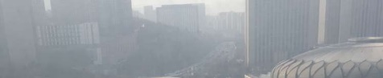
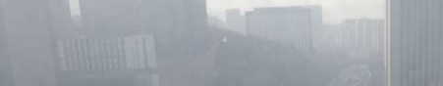
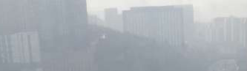
研究内容及分析 3.1 现有雾霾分割算法分析及复现
3.1.3 分割算法复现：
调参方面 contrastMap不同参数对比：
原图
阈值为100
阈值为130
阈值为150
阈值为160

Slide 27
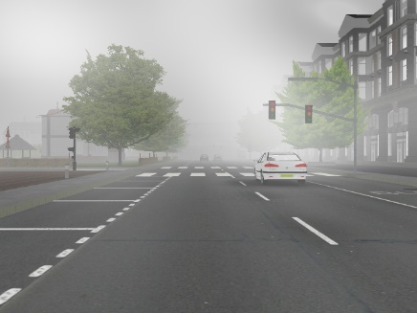
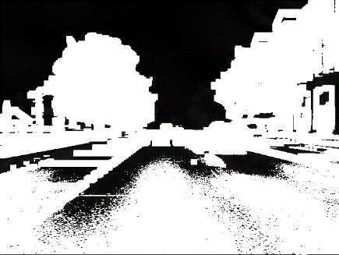
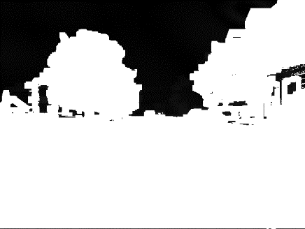
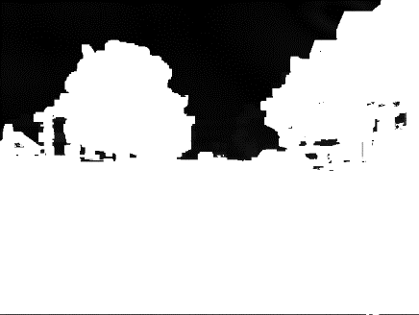
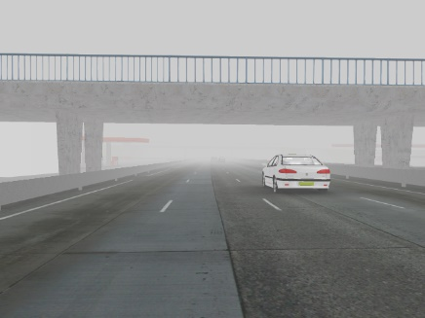



研究内容及分析 3.1 现有雾霾分割算法分析及复现
3.1.3 分割算法复现：关于阈值
原图
阈值为100
阈值为150
阈值为160

Slide 28








研究内容及分析 3.1 现有雾霾分割算法分析及复现
3.1.3 分割算法复现：问题一 顶部有相近颜色的遮挡物
原图
阈值为100
阈值为150
阈值为160

Slide 29





研究内容及分析 3.1 现有雾霾分割算法分析及复现
3.1.3 分割算法复现：问题一 顶部有相近颜色的遮挡物
解决方法一：提高阈值到180，200
原图
阈值为200
阈值为150
阈值为160
存在问题：如果对于普通的很容易识别的图片也使用高阈值区分雾霾区域和非雾霾区域，效果会非常差，如：
那么是否存在一种可以自适应的值来匹配不同情形的图片，
使得对于大部分图片都可以进行很有效的分割处理

Slide 30









关于提高阈值的测试
阈值的作用：
低阈值去除原图中比较暗的区域
高阈值筛选原图中比较亮的区域
原图
筛选出的比较亮的区域
对比图
添加标题

Slide 31
研究内容及分析 3.1 现有雾霾分割算法分析及复现
3.1.3 分割算法复现: 问题二 “自适应”阈值
我们的想法是通过阈值进一步筛选出理想的雾霾分割图
但现在问题在于单一的阈值并不能很好的适应所有图片
自适应算法代价很大，并且对于最后分类的结果有无帮助我们无法判断
可以从数据中找到答案，将RGB三通道按一定比例来生成阈值
即threshold = np.mean(a*R + b*G + c*B)

Slide 32





研究内容及分析 3.1 现有雾霾分割算法分析及复现
3.1.3 分割算法复现:问题二 “自适应”阈值
原图
单一高/低阈值下截取
采用“自适应”

Slide 33







研究内容及分析 3.1 现有雾霾分割算法分析及复现
3.1.3 分割算法复现: 问题三 截取方法的问题
原有截取方法是建立在低阈值去除较暗区域的条件下，而动态阈值是选取偏雾霾区域
我们应该在动态阈值筛选出的区域绝大部分都是雾霾区域的前提下进行截取操作
原有方法其从第一行开始扫描，直到遇到的第一个为全白的行停止
（即该行不存在雾霾区域）
这样导致我们识别出的雾霾区域无法被全部截取出来

Slide 34

研究内容及分析 3.1 现有雾霾分割算法分析及复现
3.1.3 分割算法复现: 问题三 截取方法的问题
改进的截取方法在于增大了截取范围
当程序遇到全白的一行时不跳出循环，
而是继续向下查找所给范围之内的所有行，
若这些行中仍存在雾霾区域，
则从这一行开始继续重复上述行为

Slide 35


研究内容及分析 3.1 现有雾霾分割算法分析及复现
3.1.3 分割算法复现: 问题三 截取方法的问题

Slide 36
雾霾分类
3.研究内容及分析
3.1
研究内容一：现有雾霾分割算法分析及复现
3.2
研究内容二：神经网络构建以及训练
3.3
研究内容三：（待定）

Slide 37


研究内容及分析 3.2神经网络构建以及训练
3.2神经网络构建：
输入图片为缩放为64*64的原图片，数据集采用haze-level图片
神经网络采用两层卷积以及两个全连接层

Slide 38
总结
雾霾区域识别算法总体效果比较理想，经过检查，该算法可以识别出大部分有雾图片。但有些图片并不能很好的识别，甚至出现识别区域为空的情况。
针对雾霾识别算法的优化效果比较理想，但仍有一小部分工作尚未完成，maskImageCal类中的mask矩阵仍未进行修改。
对于分类任务，在完成上一步识别任务之后需要测试不同输入图片，不同网络对结果的影响。

Slide 39

李靖宇 202115201@mail.sdu.edu.cn
THANKS!

